Slide 1
22题

Slide 2
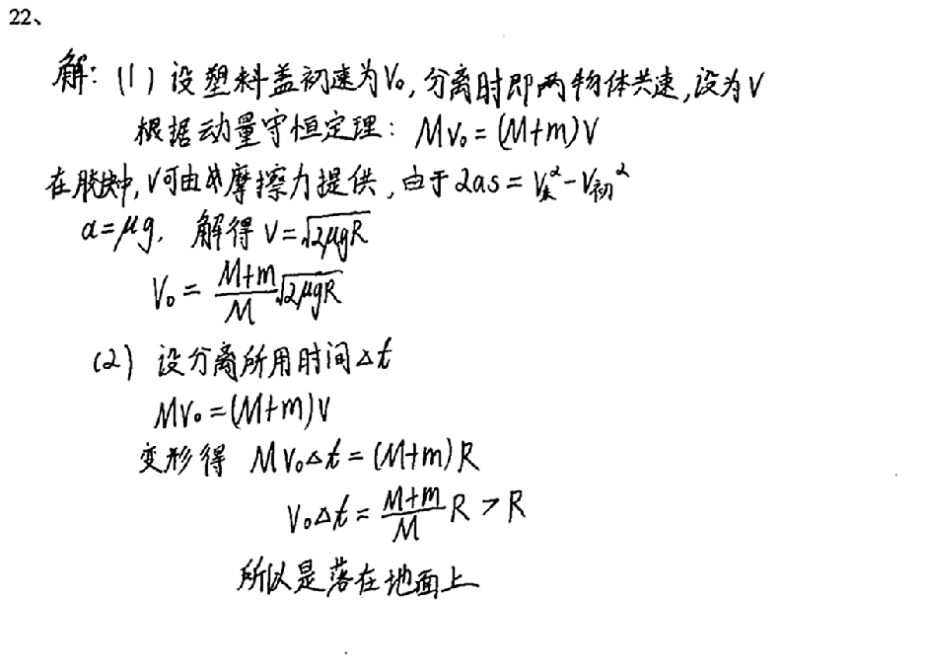
R究竟是谁的位移？

Slide 3
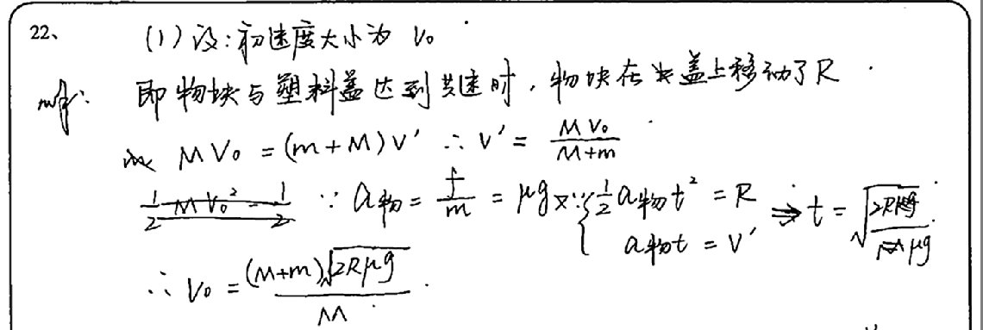
R究竟是谁的位移？

Slide 4
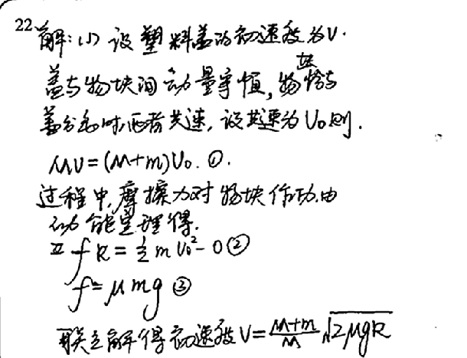
R究竟是谁的位移？

Slide 5
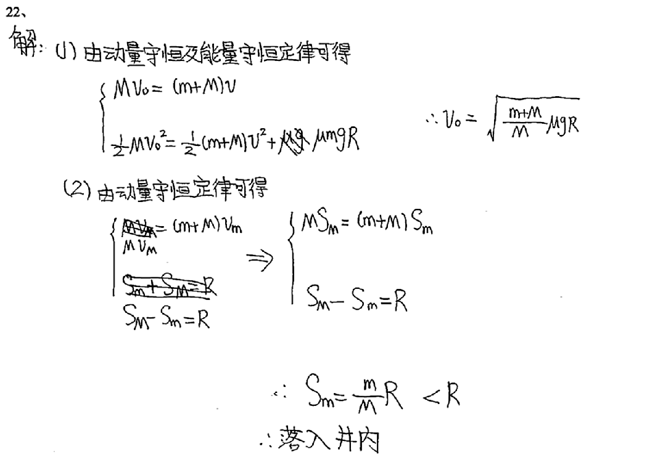
这是人船模型？

Slide 6
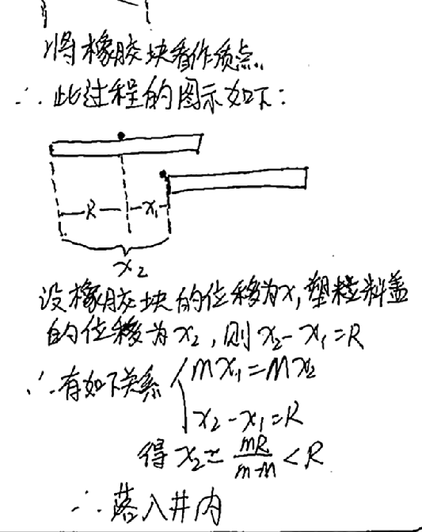
人 船 模 型 ？

Slide 7
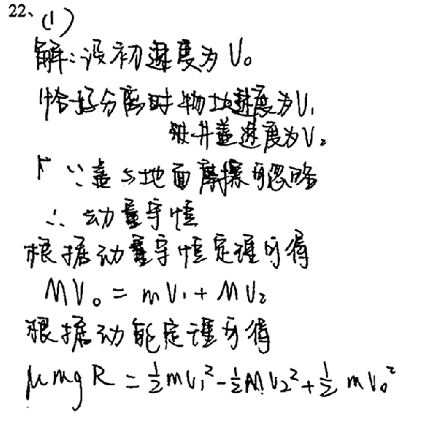
分离的时候，共速？

Slide 8

算数错误，根号呢？

Slide 9
23题

Slide 10
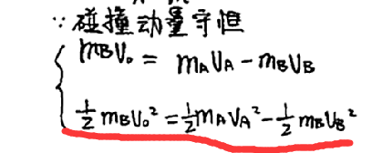
动能为负

Slide 11
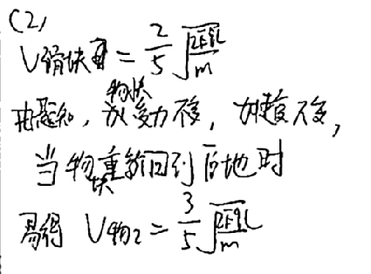
回到原点不是相遇

Slide 12
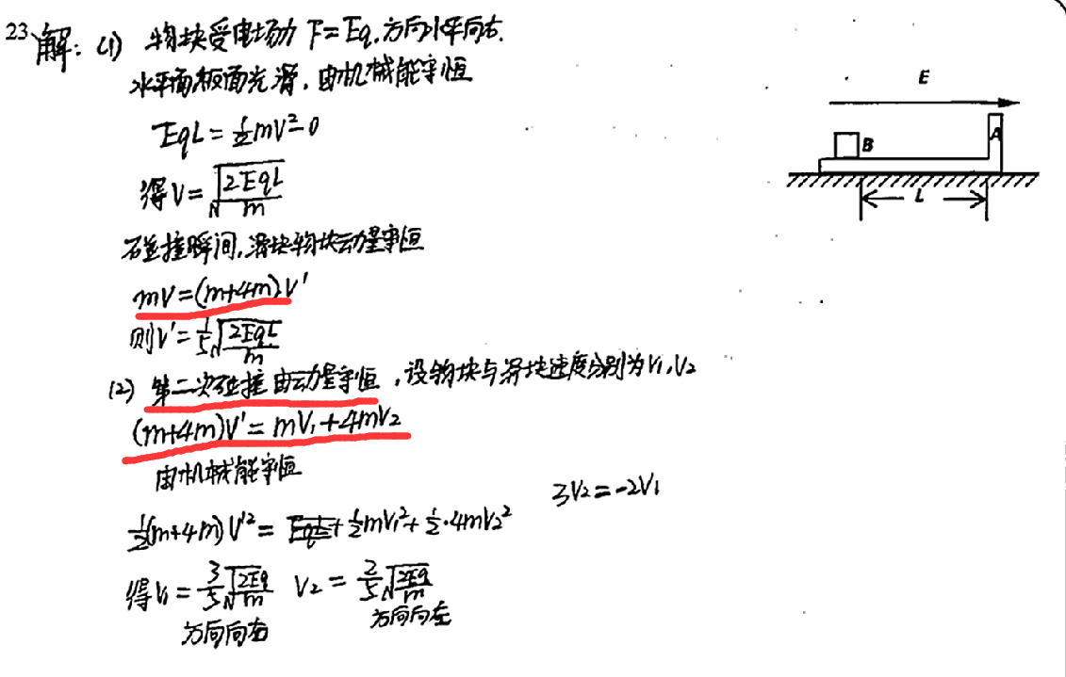
认为碰撞后黏在一起

Slide 13
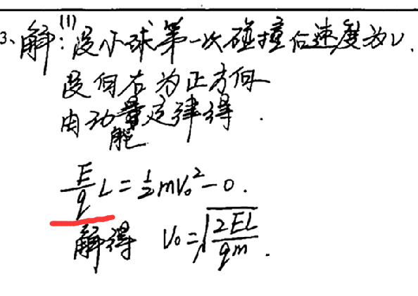
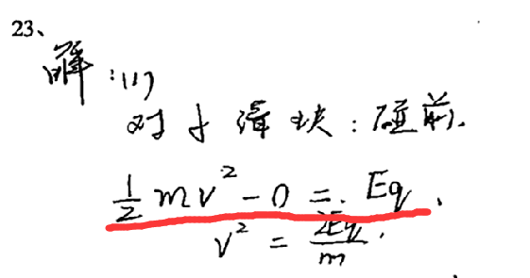


记错公式

Slide 14
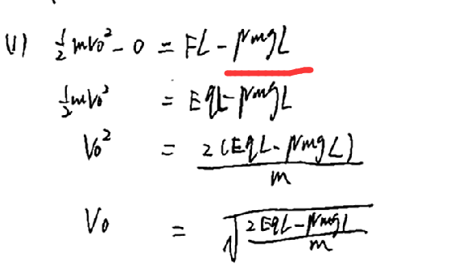

没看清题目

Slide 15


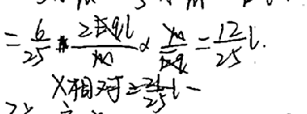
书写

Slide 16
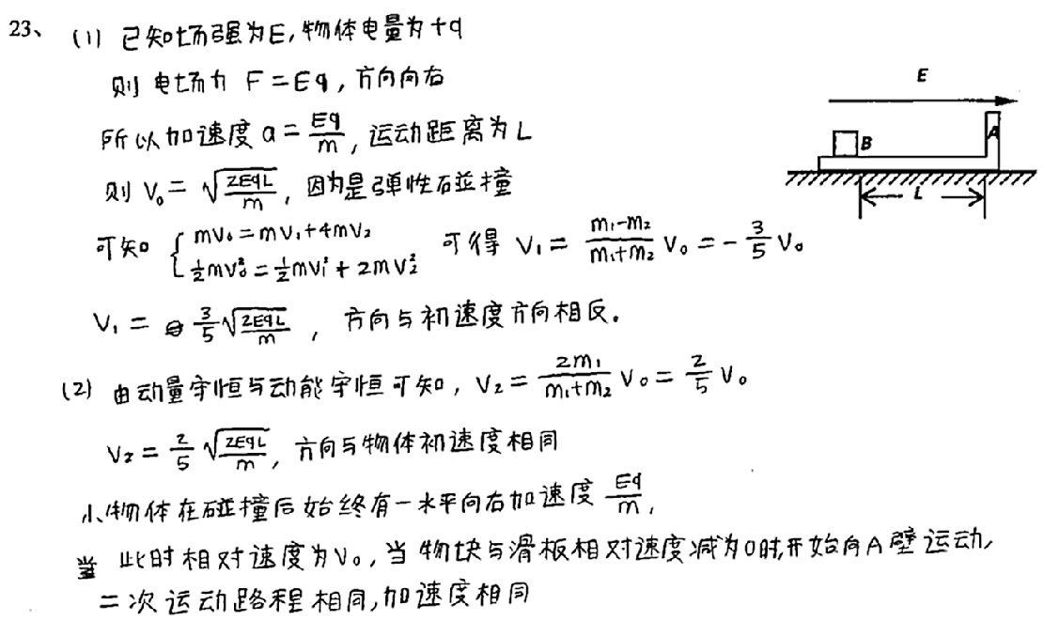
书写很好的

Slide 17


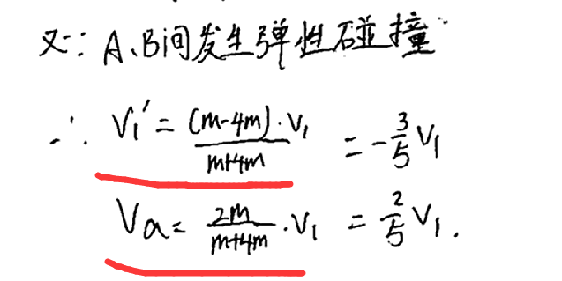
直接用弹性碰撞的根求解，没写原始方程

Slide 18

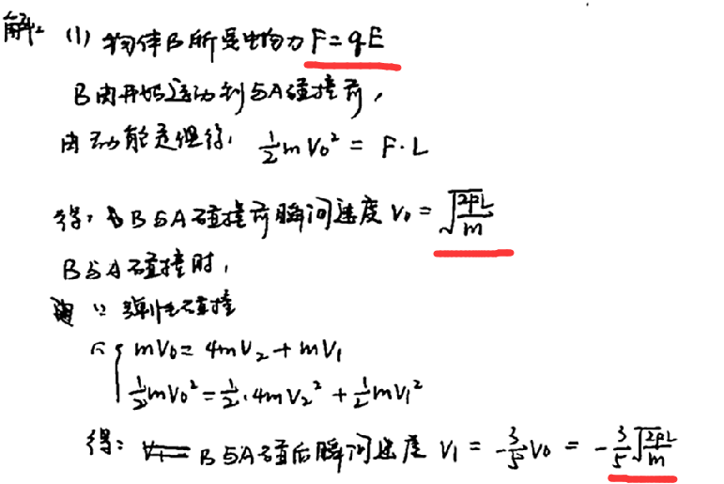
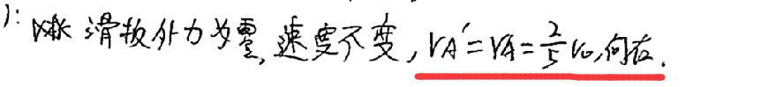
不用题目中的符号表示

Slide 19


画蛇添足——加单位

Slide 20
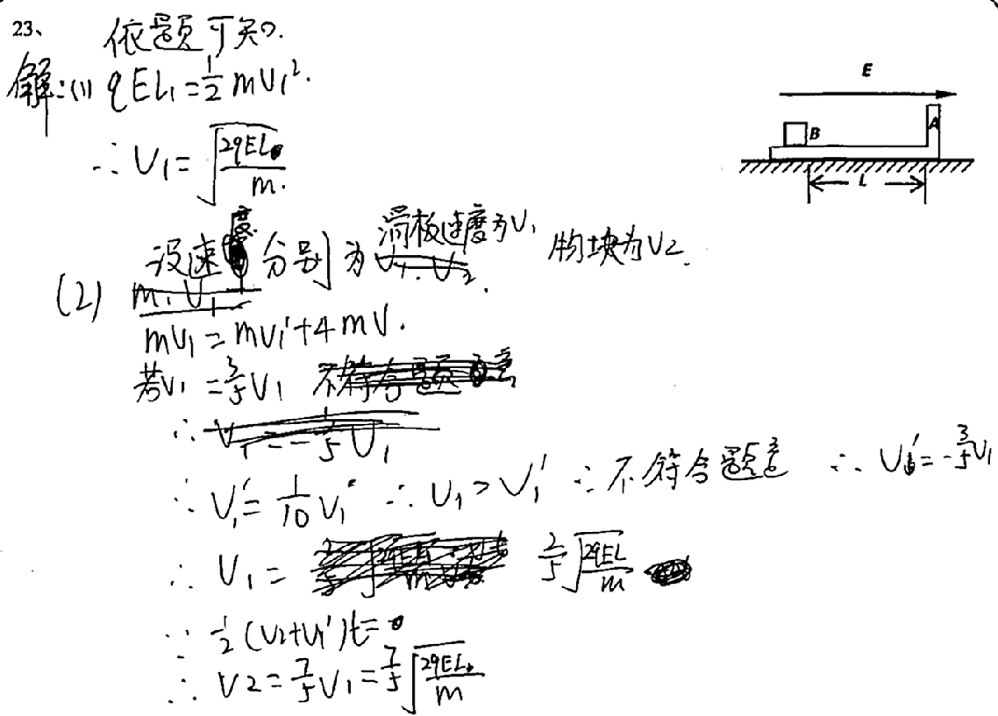
背答案

